Slide 1
Эти забавные животные-III
Царенко Галина Евгеньевна

Slide 2
Содержание
III тур «Гость»
IV тур «Друг человека»
II тур «Что предскажешь?»
I тур «Палец в рот не клади»

Slide 3
I тур «Палец в рот не клади»
Пиранья
Змея
Кит
Дельфин
Аллигатор
Акула
Рысь
Слон
Благодаря наличию зубов животные добывают себе пропитание, защищаются от врагов и сражаются с соперниками.

Slide 4
I тур «Палец в рот не клади»
Змея
Кит
Дельфин
Аллигатор
Акула
Рысь
Слон
Пираньи имеют треугольные зубы, которые позволяют образовывать плотный блок для повышения их рвущей способности

Slide 5
I тур «Палец в рот не клади»
Пиранья
Кит
Дельфин
Аллигатор
Акула
Рысь
Слон
Ядовитые змеи имеют полые зубы, что позволяет им хранить и впрыскивать яд в свою добычу

Slide 6
I тур «Палец в рот не клади»
Пиранья
Змея
Дельфин
Аллигатор
Акула
Рысь
Слон
Зубы скорее напоминают огромные усы внутри пасти кита

Slide 7
I тур «Палец в рот не клади»
Пиранья
Змея
Кит
Аллигатор
Акула
Рысь
Слон
Особенность зубов дельфина – годовые кольца, совсем как у деревьев

Slide 8
I тур «Палец в рот не клади»
Пиранья
Змея
Кит
Дельфин
Акула
Рысь
Слон
Аллигаторы являются носителями около 80 зубов, которые по мере их стирания и выпадения сменяют друг друга

Slide 9
I тур «Палец в рот не клади»
Пиранья
Змея
Кит
Дельфин
Аллигатор
Рысь
Слон
В пасти этого грозного хищника около 2-3 тысяч зубов, которые располагаются в несколько рядов

Slide 10
I тур «Палец в рот не клади»
Пиранья
Змея
Кит
Дельфин
Аллигатор
Акула
Слон
Хищник, счастливый обладатель самых мощных клыков-кинжалов

Slide 11
I тур «Палец в рот не клади»
Пиранья
Змея
Кит
Дельфин
Аллигатор
Акула
Рысь
У слона всего 6 зубов, но каких! Меняет он их довольно часто – на 2-й, 5-й, 9-й и 15-й годы жизни

Slide 12
У кого зубов больше всех?
у курицы
у слона
у улитки

Slide 13
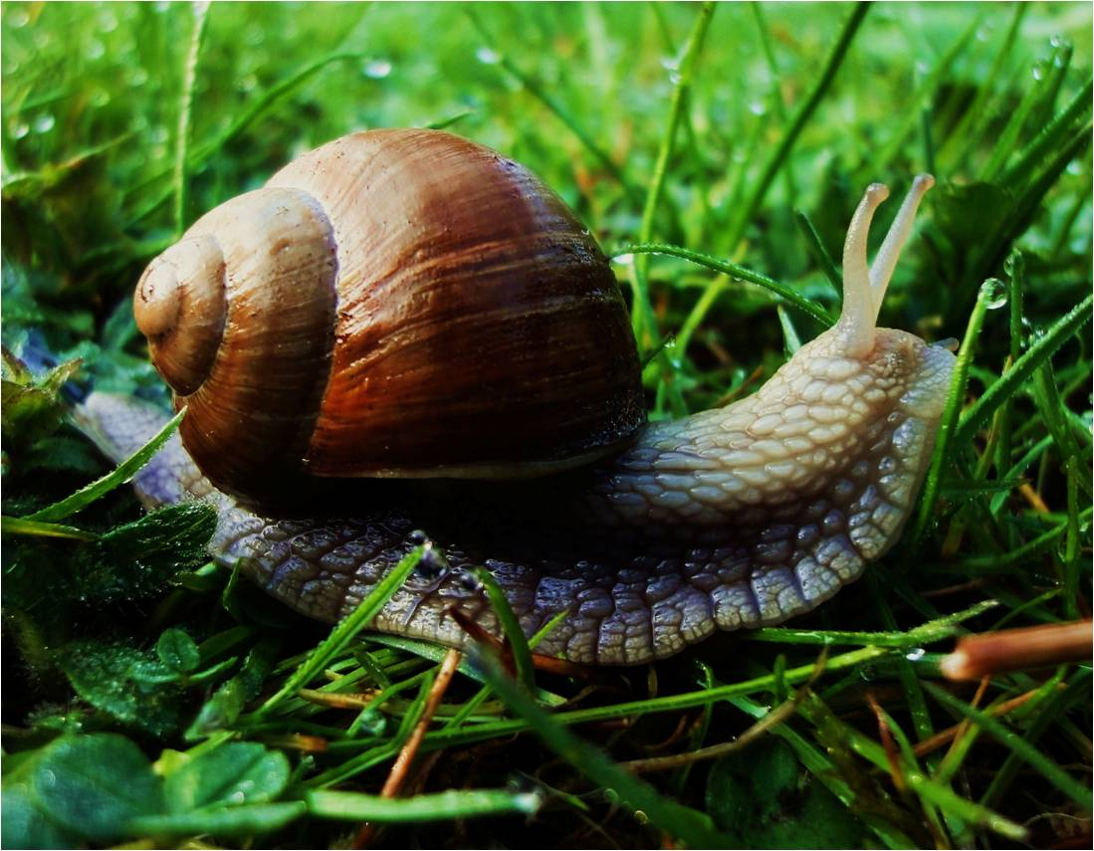
Садовая улитка
Самая зубастая – это садовая улитка. На её языке 135 рядов по 105 зубов в каждом ряду, то есть 14175 зубов

Slide 14
II тур «Что предскажешь?»
Собака ест снег | к ухудшению погоды
Кошка точит коготки | к перемене погоды
Овцы толкаются лбами | быть сильному ветру
Бурундуки кричат | перед грозой
Сильный писк мышей | к похолоданию
Кошка чешет за ухом | быть дождю
Крот нагребает кучи | к скорой непогоде
Ласточки летают низко | с дождливой погоде

Slide 15
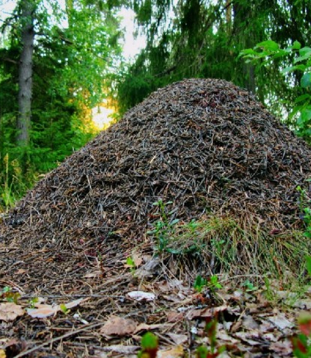
Как поступят муравьи перед дождём?
Поспешат заделать входы и выходы
Будут ползать как ни в чём не бывало

Slide 16
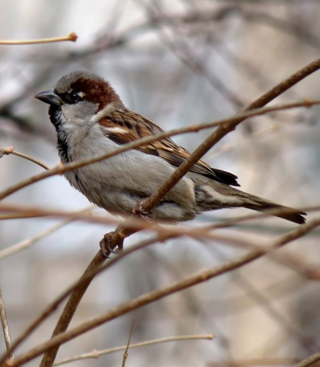
Как поведут воробьи перед дождём?
раскричатся
замолчат
нахохлятся

Slide 17
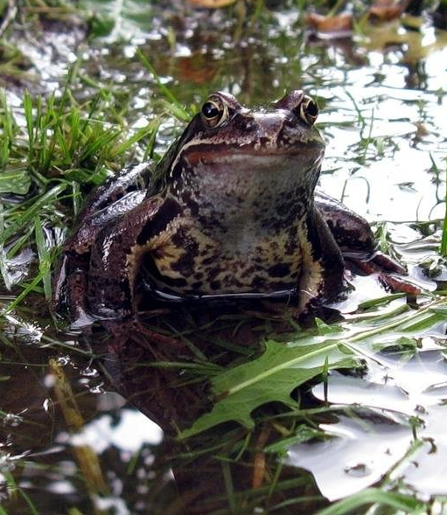
Как ведут себя лягушки перед дождём?
Квакают
Не квакают

Slide 18
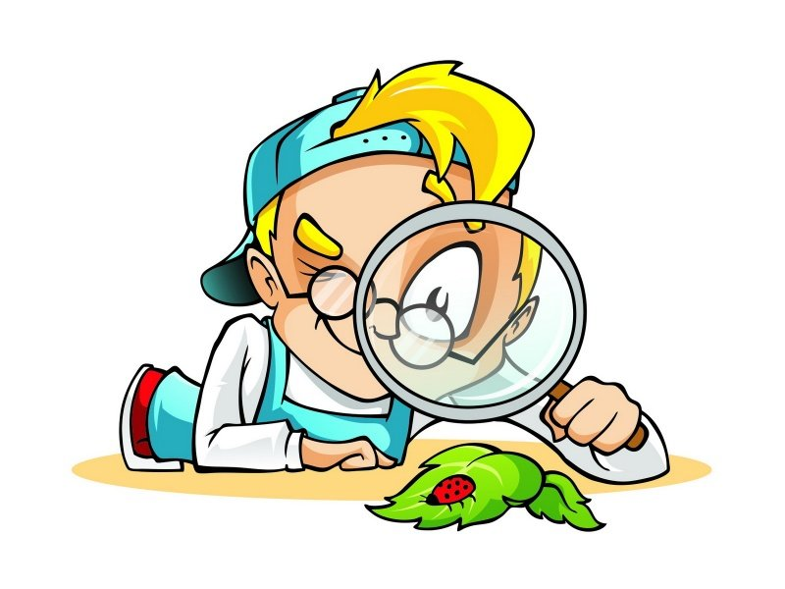
Секреты природы узнают учёные
Б
Н
И
Б
И
О
Н
И
К
И
И
И
О
К

Slide 19
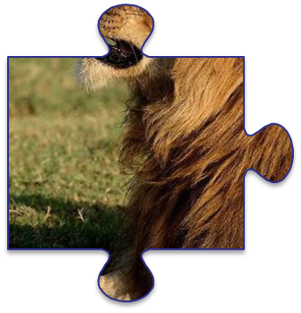
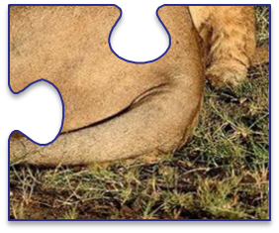
III тур «Гость»
Это животное охотится вечером. Причём всёй семьёй.

Slide 20
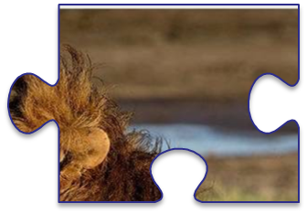
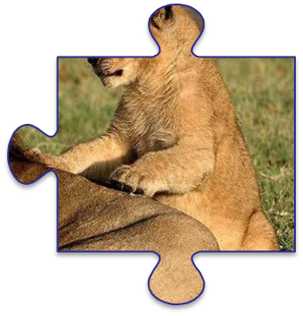
III тур «Гость»
Его оружие – когти, клыки и хвост. В его кисточке упрятан шип.

Slide 21
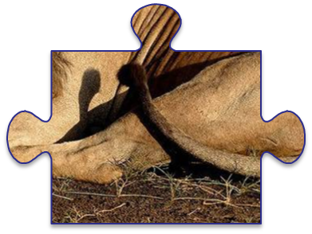
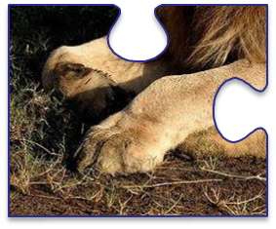
III тур «Гость»
Жертву хищник настигает в порывистом броске.

Slide 22
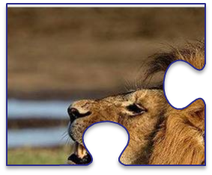
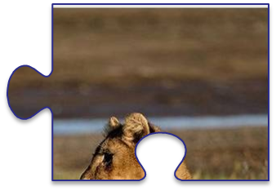
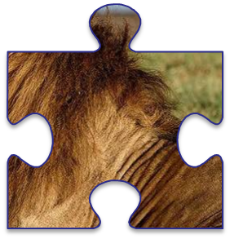
Какие недостатки у этой царственной особы?
Мало шерсти на туловище
Не участвует в воспитании детей
Много спит

Slide 23
IV тур «Друг человека»
Обыкновенная собака Дружок, которая умеет делать всё: охранять дом, приносить брошенную палочку, совершать многокилометровые пробежки за своим хозяином (даже если он едет на машина).

Slide 24
Как бежит собака Дружок?
Поднял хвост
Высунул язык
Опустил хвост

Slide 25
Знаете ли вы…
Собаки понимают до 250 слов и жестов.
Собаки различают ультразвуковой свист.
Мокрый нос поможет собаке определить направление запаха.
Собаки не любят обнимашек!

Slide 26
Информационные источники
Викторина В. Радостева «Начальная школа» №26/2000
Титульный слайд: изображение для фона
Слайд 2: Цветок
Слайд 3: о зубах
Слайд 5: улитка, лупа, зубы
Слайд 7-9: муравьи, воробьи, лягушки
Слайд 11: учёный
Слайд 19-22: Лев
Слайд 23: Собака
Слайд 25: Собака

